Slide 1
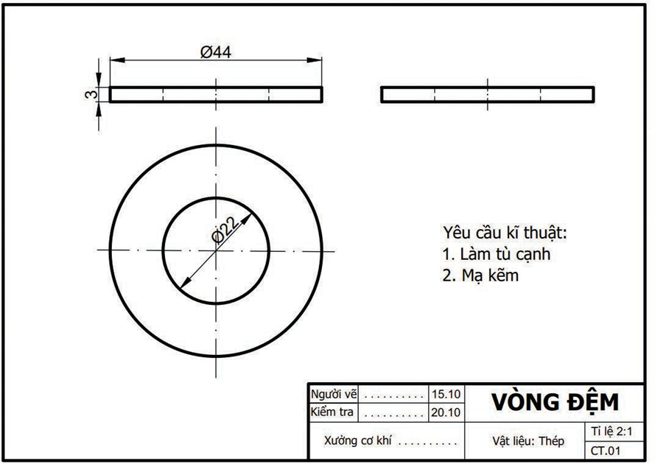

BÀI 3. BẢN VẼ CHI TIẾT

Slide 2
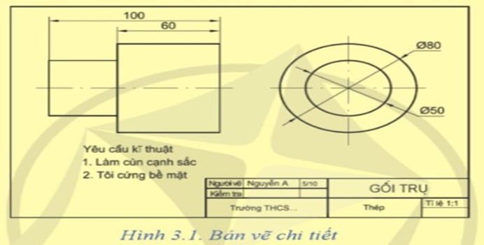
Em đọc được những thông tin gì về bản vẽ Hình 3.1?

Slide 3
Em đọc được những thông tin gì về bản vẽ Hình 3.1?
- Tỉ lệ: 1:1
- Vật liệu: Thép.
- Đường kính trong 50 mm.
- Đường kính ngoài 80 mm.
- Chiều dài 100 mm.
- Yêu cầu kĩ thuật: Làm cùn cạnh sắc, tôi cứng bề mặt.

Slide 4
Em đọc được những thông tin gì về bản vẽ Hình 3.1?
- Tỉ lệ: 1:1
- Vật liệu: Thép.
- Đường kính trong 50 mm.
- Đường kính ngoài 80 mm.
- Chiều dài 100 mm.
- Yêu cầu kĩ thuật: Làm cùn cạnh sắc, tôi cứng bề mặt.

Slide 5
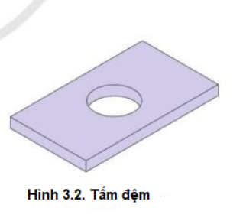
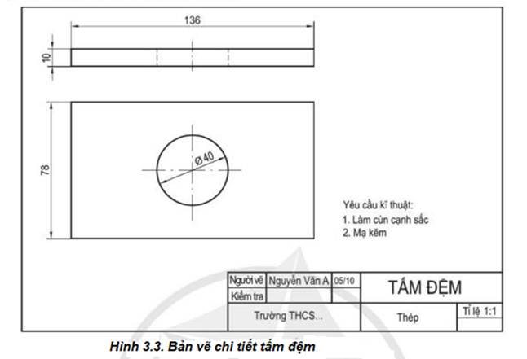
Quan sát hình 3.2 và hình 3.3. cho biết:
1.Nội dung của một bản vẽ chi tiết gồm có những gì?
2. Người công nhân căn cứ vào đâu để có thể chế tạo chi tiết máy đúng như yêu cầu của người thiết kế?

Slide 6
Quan sát hình 3.2 và hình 3.3. cho biết:
1.Nội dung của một bản vẽ chi tiết gồm có những gì?
2. Người công nhân căn cứ vào đâu để có thể chế tạo chi tiết máy đúng như yêu cầu của người thiết kế?
1. Nội dung của một bản vẽ chi tiết gồm:
- Hình biểu diễn
- Kích thước
- Yêu cầu kĩ thuật
- Khung tên
2. Người công nhân căn cứ vào bản vẽ kĩ thuật (bản vẽ chi tiết) để có thể chế tạo chi tiết máy đúng như yêu cầu của người thiết kế.

Slide 7
Hình 3.2. Sơ đồ nội dung bản vẽ chi tiết

Slide 8

BÀI 3. BẢN VẼ CHI TIẾT
I. Nội dung của bản vẽ chi tiết
- Bản vẽ chi tiết là bản vẽ kỹ thuật trình bày hình dạng, kích thước, vật liệu và các yêu cầu kỹ thuật cho việc chế tạo và kiểm tra chi tiết máy.
- Bản vẽ chi tiết gồm các nội dung sau
+ Hình biểu diễn: gồm các hình biểu diễn thể hiện đầy đủ hình dạng chi tiết.
+ Kích thước: kích thước chung, kích thước bộ phận của chi tiết.
+ Yêu cầu kỹ thuật: gồm chỉ dẫn về việc gia công, xử lý bề mặt….
+Khung tên: gồm thông tin về tên gọi chi tiết, vật liệu chế tạo, tỉ lệ, kí hiệu bản vẽ, cơ sở thiết kế hoặc chế tạo

